Slide 1


24-09-2025
Thematische Leer Cycli (TLC's)
Bovenregionaal leren binnen LeVEL

Slide 2


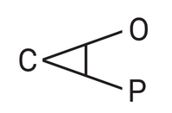






















Welkom namens LeVEL!
Notes:
Welkom namens level

Slide 3

Wat gaan we in deze sessie doen?
Wat is thematisch leren in LeVEL?
Eerste TLC → expert aan het woord
Uitwisseling in groepen + Terugkoppeling
Kick-off TLC’s - LeVEL 2025

Slide 4


Het samen leren faciliteren: thematisch leren
Digitale kennisuitwisselingsplatform
Thematische Leer Cycli (TLC)
Lokale ondersteuning
Expertgroepen
Kick-off TLC’s - LeVEL 2025
Notes:
De overkoepelende boog staat voor bovenregionaal of regionaaloverstijgend leren

Slide 5

Wie zijn betrokken in een TLC?
Experts
LeVEL-
ondersteuners
LeVEL
consortium partners
+
Evaluatie
Regio’s
en wijken
Kick-off TLC’s - LeVEL 2025
Notes:
Evaluatie vanuit LeVEL, omdat ook wij willen leren

Slide 6
Thema’s
Institutionele vraagstukken
Inwonerparticipatie
Governance en organisatiekracht
Interprofessionele samenwerking
Zorginhoudelijk
Gelijke kansen
Digitalisering & EHealth
Sociaal domein
Kick-off TLC’s - LeVEL 2025

Slide 7

Wat is een leerbijeenkomst?
Inhoudelijke verdieping – experts delen de laatste kennis, best practices of onderzoeksresultaten
Praktische vertaling – er wordt besproken hoe deze kennis bruikbaar is in de dagelijkse praktijk van de deelnemers
Interactief – naast presentaties is er ruimte voor dialoog, vragen en het uitwisselen van ervaringen
Gericht op actie – de bijeenkomst helpt om verbeteracties in het netwerk te versterken of te versnellen
Kick-off TLC’s - LeVEL 2025
Notes:
Een leerbijeenkomst (online) is een samenkomst waarin ervaringskennis uit de praktijk en wetenschappelijke of beleidsmatige expertise samenkomen. Het doel is om deelnemers van het netwerk te voeden met nieuwe inzichten en concrete handvatten om hun eigen verbeterinitiatieven verder te brengen.
Kenmerken:
🔹 Inhoudelijke verdieping – experts delen de laatste kennis, best practices of onderzoeksresultaten.
🔹 Praktische vertaling – er wordt besproken hoe deze kennis bruikbaar is in de dagelijkse praktijk van de deelnemers.
🔹 Interactief – naast presentaties is er vaak ruimte voor dialoog, vragen en het uitwisselen van ervaringen.
🔹 Gericht op actie – de bijeenkomst helpt om verbeteracties in het netwerk te versterken of te versnellen.

Slide 8

Wat is een uitwisselbijeenkomst?
Gericht op delen van ervaringen en goede voorbeelden tussen de LeVEL- deelnemers
De nadruk ligt op van elkaar leren: wat werkt in de ene regio en hoe kan dat vertaald worden naar een andere context?
Informeler, met werkvormen zoals rondetafelgesprekken, casusbesprekingen of peer-to-peer feedback, ervaringen uit micro experimenten in de regio
Kick-off TLC’s - LeVEL 2025
Notes:
Een uitwisselbijeenkomst (live) in een leer- en verbeternetwerk is een bijeenkomst waarin deelnemers ervaringen, inzichten en goede voorbeelden met elkaar delen. Het doel is om van elkaar te leren en inspiratie op te doen voor het eigen verbeterwerk.

Slide 9
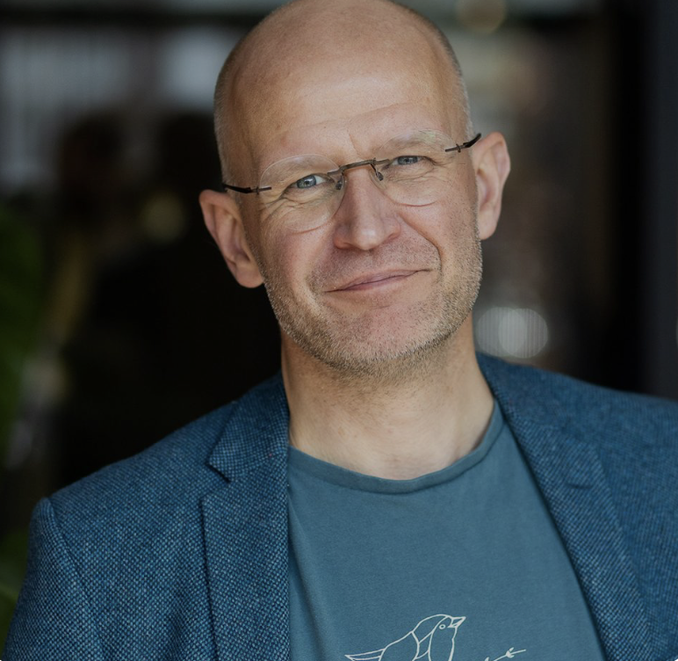
Even voorstellen: Harry Kruiter - actie-onderzoeker IPW
Het Instituut voor Publieke Waarden bestudeert en verbetert
de publieke zaak.
Het IPW ontwikkelt nieuwe manieren en ideeën om publieke waarde
te realiseren tegen minder kosten. IPW doet actieonderzoek en
ontwerpt en test nieuwe oplossingen en interventies.
Het IPW wil een fundamentele bijdrage leveren aan
kennis over de terugtredende verzorgingsstaat.
Broeder sociaal hospitaal
In het Sociaal Hospitaal kunnen mensen terecht die hun eigen
(veelheid) aan problemen willen oplossen. Denk aan financiële,
psychische, opvoed en andere sociale problemen.
Dat lukt ze alleen niet goed. Ze lopen tegen bureaucratie aan, of
weten niet waar te beginnen.
Sociaal Hospitaal helpt deze mensen 1 stap in de goede richting: de
belangrijkste eerste stap. Vervolgens doen wij onderzoek naar
de betekenis van die verhalen voor de verzorgingsstaat
van de toekomst.
Kick-off TLC’s - LeVEL 2025

Slide 10

Even voorstellen: Jitse Schuurman – universitair docent
Jitse Schuurmans is universitair docent aan de Erasmus Universiteit Rotterdam (Health Care Governance). Jitse heeft een achtergrond in de culturele antropologie en promoveerde in de sociologie aan de Universiteit van Amsterdam.
Sinds 2018 werkt Jitse aan de Erasmus Universiteit Rotterdam aan een actiegericht onderzoeksproject over regionalisering in de langdurige zorg. In dit project werken onderzoekers samen met zorgaanbieders aan veelbelovende regionale initiatieven om capaciteitsproblemen in de ouderenzorg aan te pakken. Deze 'veelbelovende oplossingen' zijn onder andere samenwerkingen tussen specialisten ouderengeneeskunde en huisartsen in de eerstelijnszorg en verpleeghuiszorg, regionale triagemodellen en regionale medische teams in de ouderenzorg.
Zijn belangrijkste onderzoeksinteresse betreft de werking van verschillende governance-arrangementen en de implicaties daarvan voor zorgpraktijken en de organisatie van de gezondheidszorg.
Kick-off TLC’s - LeVEL 2025

Slide 11
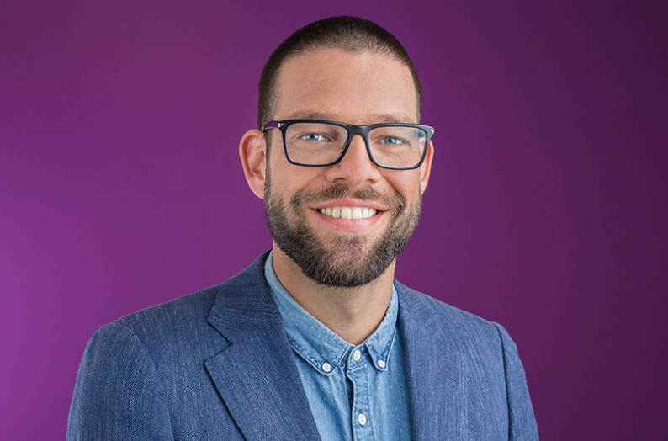
Even voorstellen: Martijn Felder – universitair docent
Martijn Felder is een universitair docent aan de Erasmus School of Health Policy & Management (ESHPM) van de Erasmus Universiteit Rotterdam. Hij is gepromoveerd bij ESHPM, waar hij onderzoek deed naar de rol van beleidsexperimenten in het organiseren van interdisciplinaire samenwerking in de Nederlandse zorgcontext.
Naast zijn werk bij ESHPM heeft Martijn bijgedragen aan beleidsadviezen van RV&S (Zonder Context geen Bewijs) en de Onderzoeksraad voor Veiligheid (Faillissement MC Slotervaart en MC IJsselmeer-ziekenhuizen). In zijn onderzoek richt Martijn zich op beroepsgroepen die werken aan de (her)organisatie en (her)waardering van hun werk binnen de gelaagde institutionele context van het Nederlandse zorgsysteem.
Hij maakt gebruik van kwalitatieve onderzoeksmethoden en is als actieonderzoeker betrokken bij verschillende beleids- en veranderprogramma’s in de zorg (RN2Blend, Support4Resillience, Ruimte voor Veerkracht).
Kick-off TLC’s - LeVEL 2025

Slide 12
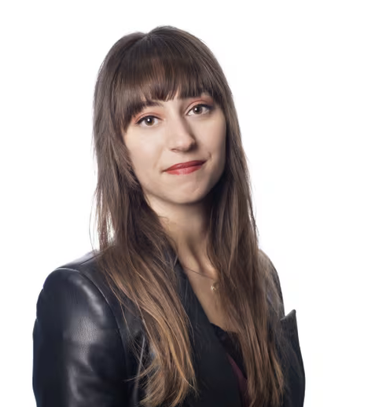
Even voorstellen: Marloes Berkelaar – senior adviseur Vilans
Werkzaam als programmaleider Medisch generalistische zorg in de regio: een programma dat regio’s ondersteunt met kennis en advies bij (domein)overstijgende samenwerkingsvraagstukken die ontstaan bij het werken aan toegankelijke MGZ die 24/7 beschikbaar is voor iedereen, ongeacht van waar je woont of hoe je verzekerd bent.
Als adviseur strategie en samenwerking begeleidt zij verschillende organisaties en samenwerkingsverbanden in de ouderenzorg, gehandicaptenzorg en eerstelijnszorg
bij het aangaan van samenwerkingsvraagstukken:
o.a. in het kader van wijkgerichte preventie, dementiezorg, mantelzorg en
strategisch toekomstdenken. Verder houdt zij zich als één van de
kennishouders op samenwerken in de zorg bezig met de kennisontwikkeling
van verschillende onderwerpen binnen het thema governance van
netwerksamenwerking/regionale samenwerking.
Kick-off TLC’s - LeVEL 2025

Slide 13
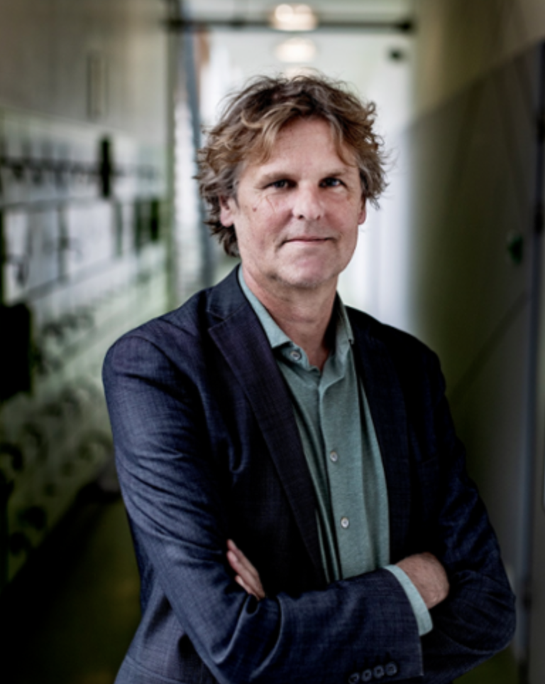
Even voorstellen: Jan-Kees Helderman – hoogleraar bestuurskunde
Prof. dr. Jan-Kees Helderman is hoogleraar Sociaal beleid en bestuur aan de Faculteit der Managementwetenschappen van de Radboud Universiteit. Helderman (Waddinxveen, 1966) studeerde in 1990 af in de Planologie aan de Katholieke Universiteit Nijmegen.
Van 1992 tot 2006 was hij verbonden aan de Erasmus Universiteit Rotterdam, achtereenvolgens bij de opleiding bestuurskunde en de Erasmus School of Health Policy and
Management. Hij promoveerde aldaar in 2007, met een proefschrift
getiteld ‘Bringing the Market Back In? Institutional Complementarity and
Hierarchy in Dutch Housing and Health Care’.
Met deze vergelijkende institutionele analyse van stelselhervormingen in de
Nederlandse volkshuisvesting en gezondheidszorg won hij in 2007 de
Van Poeljeprijs van de Vereniging voor Bestuurskunde.
Kick-off TLC’s - LeVEL 2025

Slide 14
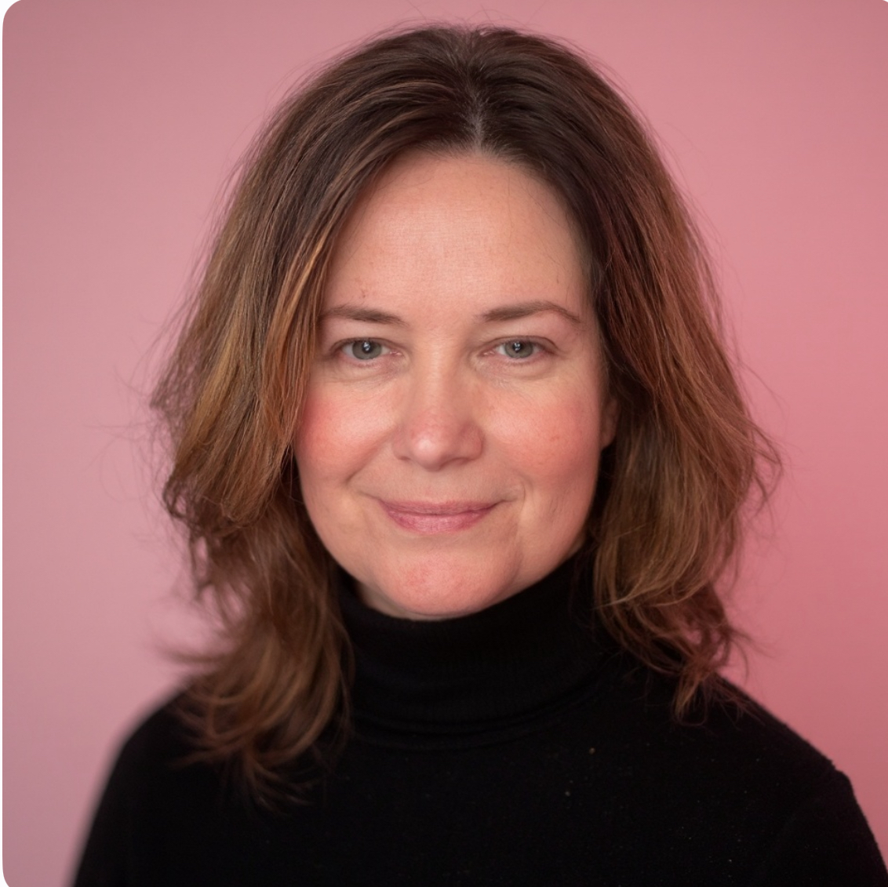
Even voorstellen: Bianca den Outer – onafhankelijk expert governance, sturing en financiering bij Lorenz en De Eerstelijns
Bestuurder, toezichthouder en strategisch adviseur met ruim 20 jaar ervaring in governance, organisatieontwikkeling en domeinoverstijgende samenwerking in zorg, sociaal domein en veiligheid. Combineert bestuurlijk inzicht met diepgaande expertise in sturings- en bekostigingsvraagstukken Gespecialiseerd in het versterken van complexe samenwerkingsverbanden en het realiseren van maatschappelijke impact in netwerken van publieke en private partijen.
Bekend om het verbinden van strategie met uitvoering, het creëren van
bestuurlijk draagvlak en het begeleiden van transities waarin meerdere
belangen samenkomen.
Kick-off TLC’s - LeVEL 2025

Slide 15
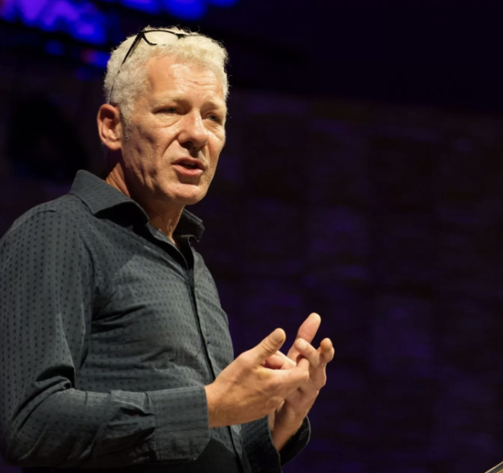
Even voorstellen: Roland Bal – hoogleraar Bestuur en Beleid
Roland Bal is hoogleraar Bestuur en beleid van de gezondheidszorg aan de Erasmus Universiteit Rotterdam.
In zijn onderzoek en onderwijs houdt hij zich bezig met sturingsprocessen rond complexe problemen.
Recente projecten betreffen de omgang met mensen met onbegrepen gedrag, regionale samenwerking in de langdurige zorg en sturing tijdens klimaat-gerelateerde crises.
Roland heeft zich gespecialiseerd in kwalitatief, etnografisch onderzoek waarbij hij steeds samenwerkt
met maatschappelijke partners.
Hij heeft langdurende samenwerkingsverbanden opgezet met onder meer de
Inspectie Gezondheidszorg en Jeugd en Zorginstituut Nederland.
Kick-off TLC’s - LeVEL 2025

Slide 16
In groepen kennismaken en uitwisselen (45 Minuten)
Bingo! Rij en/of kolom + max 2 vragen aan een persoon (15 Minuten)
Wie ben je en uit welke regio kom je?
Wat kun je inbrengen over dit thema?
Waar wil je meer over weten binnen dit thema? (15 Minuten)
Kick-off TLC’s - LeVEL 2025

Slide 17
Groepsindelingen LeVEL-ondersteuners TLC 1
Leergroep | LeVEL ondersteuner 1 (ROS) | LeVEL ondersteuner 2
Groep 1 | Arjella van Scheppingen | Ariane Hamming
Groep 2 | Elma van Dongen | Dominic Vestering
Groep 3 | Emily Klooster | Sander Merkus
Groep 4 | Melissa Davina | Tycho van den Hurk
Kick-off TLC’s - LeVEL 2025
Notes:
WP5: Tycho; Ariane; Jasmin

Slide 18
24-09-2025
Thematische Leer Cycli (TLC's)
Bovenregionaal leren binnen LeVEL

Slide 19
Belangrijke data TLC's
TLC data
Kick-off | 24 september 2025 | Vandaag
Leerbijeenkomst TLC 1 | 6 november 2025 | Online
Uitwisselbijeenkomst TLC 1 | 3 december 2025 | Live
Leerbijeenkomst TLC 2 | 3 februari 2026 | Online
Uitwisselbijeenkomst TLC 2 | 19 maart 2026 | Live
Leerbijeenkomst TLC 3 | 13 mei 2026 | Online
Uitwisselbijeenkomst TLC 3 | 24 juni 2026 | Live
Eindcongres | september 2026 | Live
Kick-off TLC’s - LeVEL 2025
Notes:
Live dagdeel op het Nivel →
(10-12 & 1-3) governanace in de ochtend 09:30 – 12:00 – lunch 12 – 13:00; middag 13:00 – 15:30 (samenwerken)

Slide 20
Praktische info:
Thematische Leer Cyclus (TLC) 1
Leerbijeenkomst TLC 1 | 6 november 2025 | Online (Teams)
Governance & organisatiekracht | 10.00 - 12.00 uur
Interprofessioneel samenwerken | 13.00 - 15.00 uur
Uitwisselbijeenkomst TLC 1 | 3 december 2025 | Live
 | Eén dagdeel (tijdstip n.t.b.)
Kick-off TLC’s - LeVEL 2025
Notes:
Na vandaag komen we met de concrete momenten
Geef zo je groepsnummer door in de evaluatie!

Slide 21
Wat we concreet aanbieden in TLC-1?
 | Kick-off Vandaag | Leerbijeenkomst 6-11-2025 | Uitwisselbijeenkomst 3-12-2025
Duur | 1,5 uur tijdens congres | 2 uur, online | Dagdeel, Utrecht (Nivel)
Vorm | Plenair + groepwerk | Plenair + groepwerk | Groepwerk
Scope | Kennismaken Eerste uitdagingen/oplossingen bespreken Behoeften peilen voor vervolg | Inhoudelijke verdieping nav behoeften Verder kennismaken Acties bespreken | Gericht op delen van ervaringen met acties en oplossingen werkvormen
Kick-off TLC’s - LeVEL 2025
Notes:
Kick-off → kolommen concreet maken, kick-off,
Wij komen met voorzet van programma

Slide 22
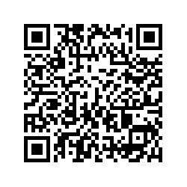

Wat neem je mee uit deze sessie?
Vul de evaluatie in via de QR code
Je groepsnummer vind je op je kaartje.
Kick-off TLC’s - LeVEL 2025
Notes:
Link naar survey: https://erasmusuniversity.eu.qualtrics.com/jfe/form/SV_08pJbg6fa0ibTN4
Voor de zekerheid zal ik de code ook enkele keren afdrukken, voor als mensen bijvoorbeeld te ver van het scherm zitten.
Ondersteuners: vul je formulier in en geef het aan ons

Slide 23



Contactgevens LeVEL
LeVEL mail: level@nivel.nl
Of bezoek het LeVEL-kanaal
LeVEL wordt gefinancieerd door:
10880022410002

